Slide 1
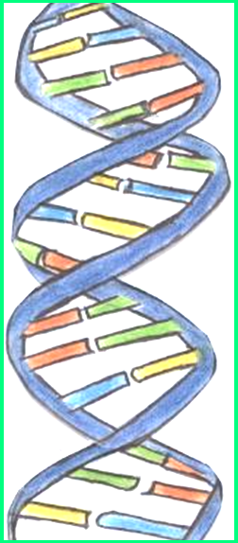

ДНХ,
Хромосом & Ген
Notes:
Title Page - DNA, Chromosomes & Genes with a picture of a DNA double helix.

Slide 2
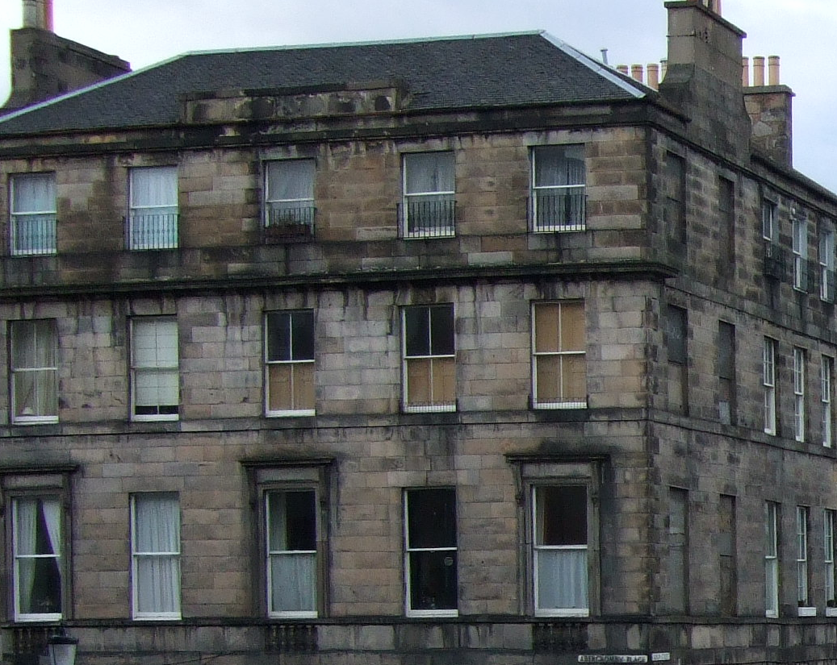
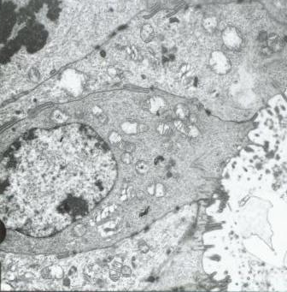
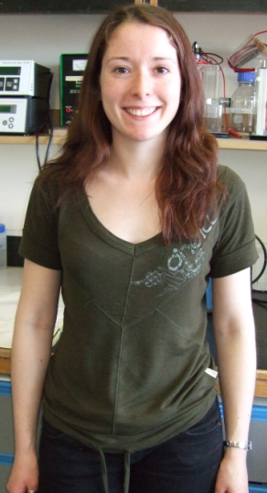
Байшин барихад гол бүтэц нь блок байдаг.
Яг үүтэй адил хүний биемахбодийн хувьд эс гол тулгуур бүтэц болох юм!
Notes:
The analogy of bricks, which are the basic building blocks for houses, is used to reiterate this concept. It is estimated that humans have around a trillion cells in their bodies.
2

Slide 3
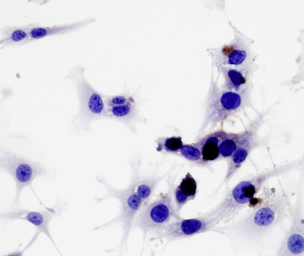
Энд гэрлийн микроскопоор авсан эсийн зургийг харуулав.
Notes:
This is an image of cheek cells under a light microscope – the type you would have in the laboratories at school.

Slide 4
Now lets have a look at another cell taken using a much stronger microscope…
Энэ бол хүний нарийн гэдэсний эс юм
Notes:
This image of a human intestinal cell is taken using an electron microscope. This type of microscope uses a particle beam of electrons to illuminate a specimen and create a highly magnified image. The resolving power is much greater than that of a light microscope, this type of microscope can obtain magnifications of up to 2 million times while the best light microscopes are limited to magnifications of 2000 times.

Slide 5

Эсийн доторх зүйл бол бөөм юм.
Notes:
Inside our cells is a nucleus. The arrow points towards the nucleus.

Slide 6
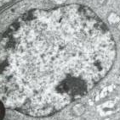
Энэ харлаж буй хэсэг бол бөөм юм
Notes:
Inside our cells is a nucleus. The circular region within the cell is the nucleus, which has been made darker for emphasis.

Slide 7
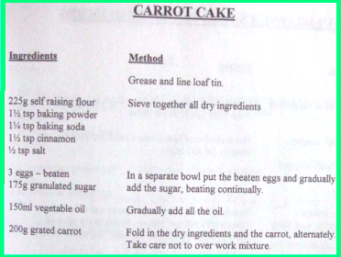

Яг л бялуу хийх заавар бүхйи жор шиг
Бөөм нь эсэд хэрэгтэй зүйлийг нь хийхэд зааварлах үүргийг гүйцэтгэдэг!
Notes:
The nucleus contains all the instructions for the cell. Like a cake recipe, which contains the instructions to make a cake, the nucleus contains the instructions for the cell to make the things it needs.

Slide 8

Бөөмөнд орших ДНХ дээрх зааварчилгаа үүргийг гүйцэтгэдэг байна
Энэ бол бидний ДНХ харагдах байдал
Notes:
This is what the structure of DNA looks like - a double helix with two long strands of DNA wound round each other (the blue strands) and a sugar and phosphate group backbone joined together by ester bonds. Each individual sugar has a base attached to it. There are four different types of bases: cytosine (C), guanine (G), thymine (T) and adenine (A), the different colors represent these four different bases.
The two strands run in opposite directions to one another – they are anti-parallel.

Slide 9
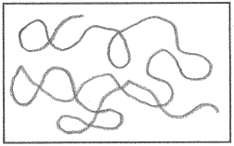
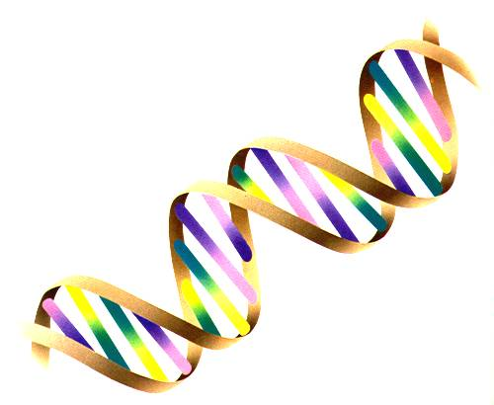
ДНХ ба Хромосом, генийн хоорондын уялдаа холбоо
ДНХ бол бүх л амьд биемахбодийн эсэд оршиж, уурга үйлдвэрлэх зааврыг өгч байдаг. Ганцхан утас ДНХ л гэхэд маш олон уургийг үйлдвэрлэх мэдээллийг агуулж байдаг байна.

Slide 10
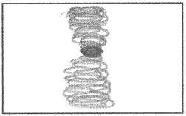
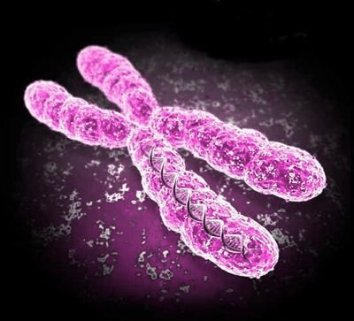
ДНХ ба Хромосом, генийн хоорондын уялдаа холбоо
Хромосом нь ДНХ-н эрчлэгдсэн утаслагаас тогтох ба – энэ хромосом нь ч төрөл бүрийн уургийг мэдээллийг өөртөө агуулна.

Slide 11
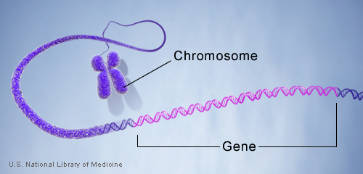
ДНХ ба Хромосом, генийн хоорондын уялдаа холбоо
Ген бол ДНХ-н тодорхой хэсэг бөгөөд нэг л төрлийн уургийг мэдээллийг хадгалж байдаг – Тиймээс хромосомд маш олон ген байдаг байна

Slide 12
Бидний ДНХ маш урт
?
Тэгвэл яаж бөөмөнд багтдаг вэ?
Notes:
Each DNA molecule is very long - this slide is trying to get pupils to think about how DNA is packaged into the nucleus to help them understand the concept of chromosomes.

Slide 13
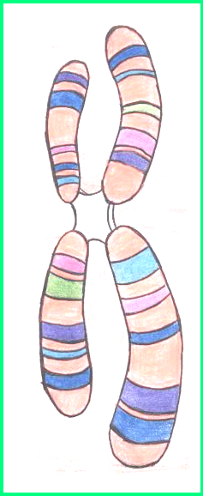
Энэ нь хромосомд байрлана
Notes:
Each DNA molecule is very long so is packaged into structures called chromosomes. Chromosomes are found in pairs in our nucleus.

Slide 14

Энэ бол гахайны хос хромосомыг харуулсан байна
Notes:
Chromosomes are found in pairs in our nucleus. This is a pair of pig chromosomes. The chromosomes have been made to fluoresce, which is why they can be seen.

Slide 15
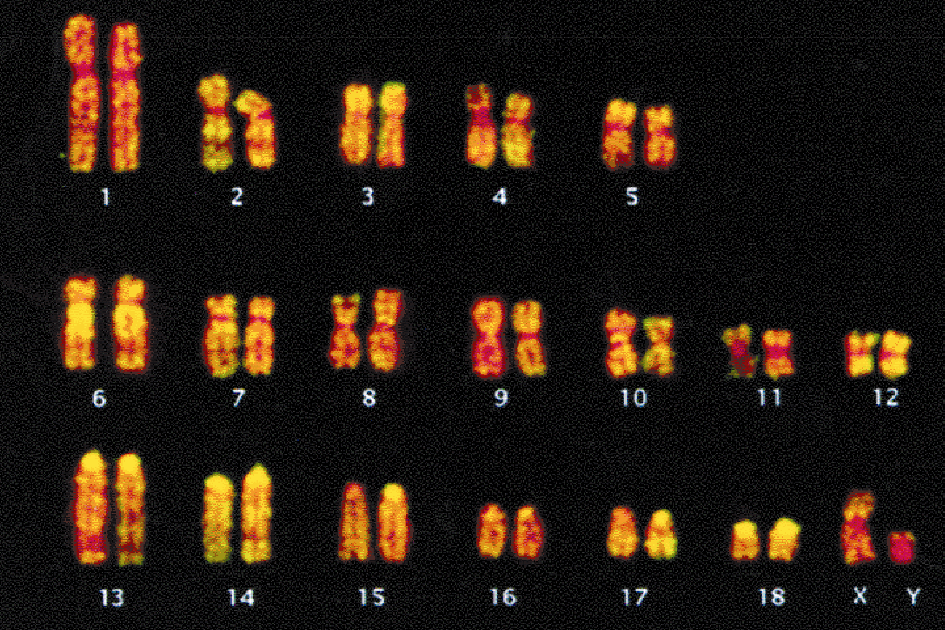
Энэ нь эр хүйсийн гайханы хромосом байна
Notes:
Pigs have 19 pairs of chromosomes. Here is a picture of a male pigs full set of chromosomes. Humans have 23 pairs of chromosomes. Of these 23, 22 are autosomes (non sex chromosomes) and one is a sex chromosome. Sex chromosomes determine our sex (this is not the case for all animals). In humans, females have XX while males have XY, which is the same for pigs as you can see here because the male has an X and a Y.

Slide 16
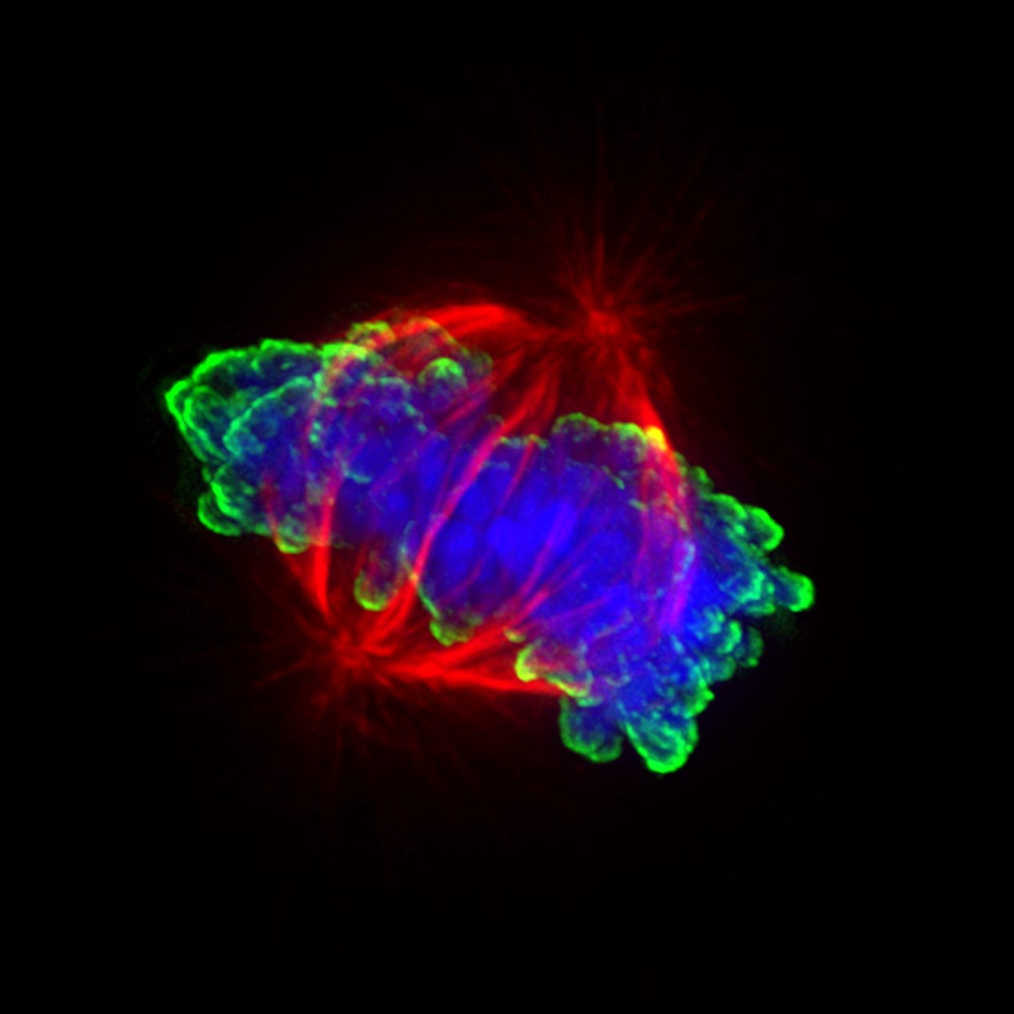
Хүн нийт 23 хос хромосомтой
Энэ бол хүний эсийн доторх хромосом юм
Notes:
Using immunofluorescence, the chromosomes in the nucleus can be seen under a microscope during mitosis. The chromosomes show up in blue here. Humans have 23 pairs of chromosomes. Of these 23, 22 pairs are autosomes (non sex chromosomes) and one pair is the sex chromosomes.

Slide 17
Хромосомын өөр өөр хэрчим бүр тус тусын үүрэгтэй
l
]
Энэхүү хэрчим бүрийг ген гэнэ.
Notes:
Inside are nucleus, the DNA is packaged into chromosomes. Different bits of chromosomes represent different genes. Different genes code for different things. Humans have approximately 22,000 genes.

Slide 18
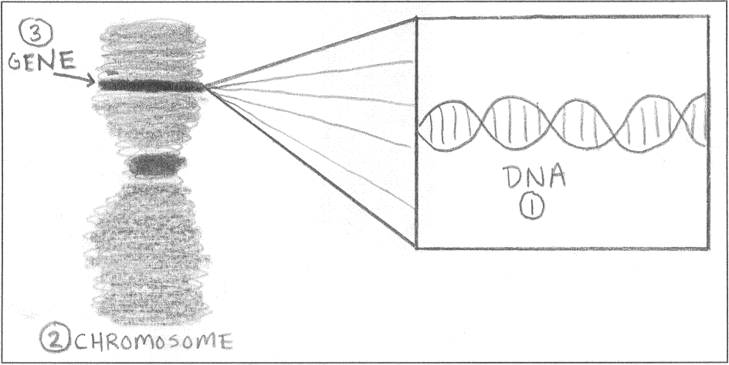
ДНХ ба Хромосом, генийн хоорондын уялдаа холбоо

Slide 19


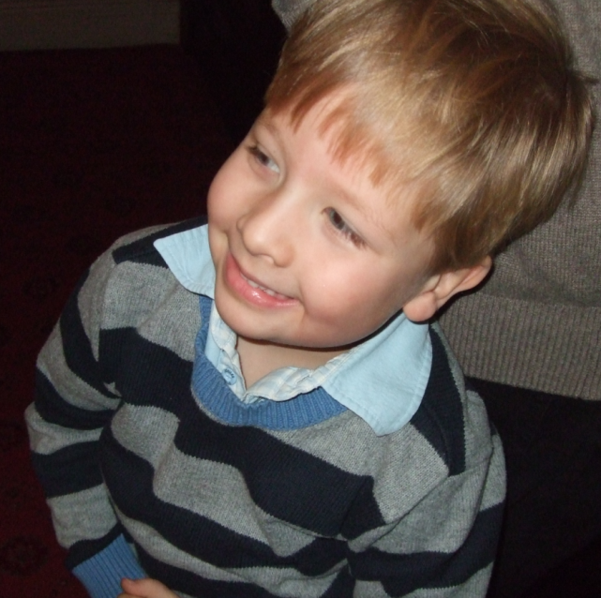
Бид бол эцэг эхийн генийн хуулбар юм
Бид нэгийг нь ааваас, нөгөөг нь ээжээс авдаг.
Notes:
We have two copies of every gene, one inherited from our dad and the other from our mum. These copies are referred to as alleles, which is a word pupils are not taught at this level but will learn about later on.

Slide 20



Өөр өөр генүүд нь тус тусын үүрэгтэй
яг л үсний өнгө, нүдний өнгө, зөв эсвэл солгой гартай болохыг тодорхойлдог байна.
Notes:
Our genes tells our cells what proteins to produce. It is these proteins which specify different traits in our bodies, like our hair color, our eye color or whether we are left or right handed. Some traits are simple – they are only effected by one gene. Some examples of these traits are free ear lobes versus attached ear lobes, tongue rolling versus non tongue rolling and dimpled gene versus non dimpled chin. Ask your class if they can roll their tongue or not or if they have free or attached ear lobes.
The expression of most traits however is much more complicated, the result of the interaction of many genes together and the environment.

Slide 21
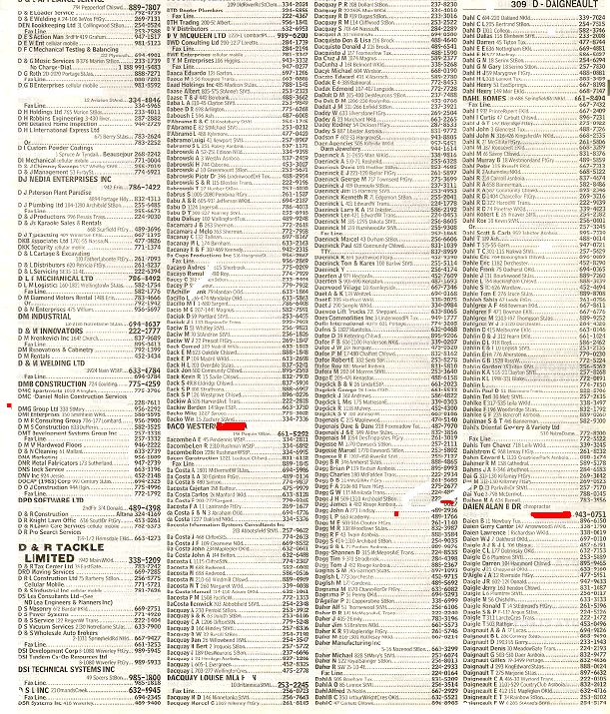
Хромосомууд нь яг л утасны дэвтэр шиг, учир нь хромосомд маш олон ген агуулагддаг байна.

Slide 22
Ген нь яг л утасны дугаар шиг нэг л тодорхой уургийг кодолдог. Яг л нэг утасны дугаар нэг л хүнлүү залгадаг шиг.
103
Түргэн

Slide 23
Үндсэн агуулга
0. Молекул биологийн түүхэн дахь онцлох үйл явдлууд
1. Амьдрал юунаас бүтдэг вэ?
2. Удамшлын материал гэж юу вэ?
3. Генийн үйл ажиллагаа
4. Генийн молекул код гэж юу вэ?
5. ДНХ молекулын бүтэц
6. ДНХ –аас уураг үүсэх мэдээлэл хэрхэн дамжих вэ?
7. Уургийн нийлэгжил ?

Slide 24
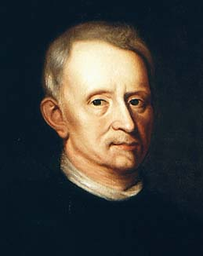
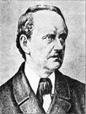
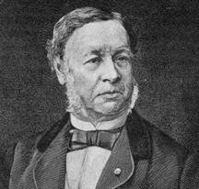
Молекул биологийн шинжлэх ухаан
Биологийн шинжлэх ухаанд микроскопи өргөнөөр ашиглах болсон - 1665
Robert Hooke (1635-1703) Амьд организмыг эс бүтээдгийг нээсэн.
Matthias Schleiden (1804-1881) and Theodor Schwann (1810-1882) Энэхүү судалгааг цааш хөгжүүлсэн.
Robert Hooke
Theodor Schwann
Matthias Schleiden

Slide 25
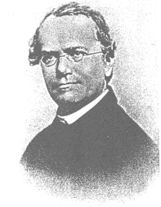
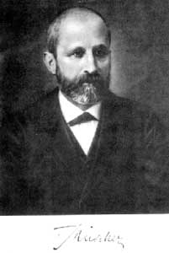
Молекул биологийн түүхэнд гарсан томоохон нээлтүүд 1800 - 1870
1865 Грегор Мендел
Вандуйн дээр удамшлын суурь хуулийг нээсэн.
  Доминант, рецессив генүүд байдгийг баталсан.
1869 Johann Friedrich Miescher ДНХ нээсэн бөгөөд нуклейн гэж нэрлэсэн.
Mendel: Генетикийн
загалмайлсан эцэг
Johann Miescher
Notes:
Outline format

Slide 26
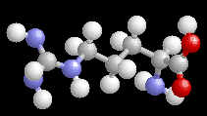
Молекул биологийн түүхэнд гарсан томоохон нээлтүүд 1880 - 1900
1881 Edward Zacharias - Хромосомууд нуклейн аас тогтдог гэдгийг нээсэн.
1899 Richard Altmann нуклейн – нуклейн хүчил болгон шинээр нэрлэсэн.
By 1900, 20 амин хүчлийн найрлагийг тогтоосон.
Notes:
Outline format

Slide 27
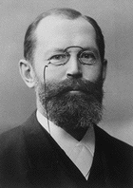
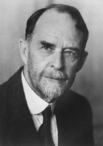
Молекул биологийн түүхэнд гарсан томоохон нээлтүүд 1900-1911
1902 - Emil Hermann Fischer: Нобелийн шагнал
Амин хүчил нь уургийг бүтээдэг.
Дэвшүүлсэн онол нь : Уураг нь амин хүчлийн онцлог дарааллаас тогтдог.
1911 – Thomas Hunt Morgan 1 хромосом дээр байгаа генүүд тус тусдаа удамшдаг.
1911 Pheobus Aaron Theodore Lerene RNA нээсэн.
Emil Fischer
Thomas Morgan
Notes:
Outline format

Slide 28
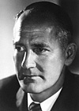
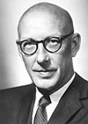
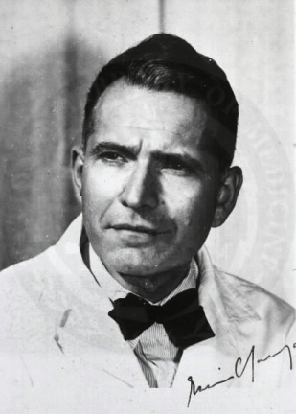
Молекул биологийн түүхэнд гарсан томоохон нээлтүүд 1940 - 1950
1941 – George Beadle and Edward Tatum генүүд уургаас тогтож буйг баталсан.
1950 – Edwin Chargaff
Цитозин – Гуанин
Аденин – Тимин байх комплементар зарчмыг нээсэн.
George Beadle
Edward Tatum
Edwin Chargaff
Notes:
Outline format

Slide 29
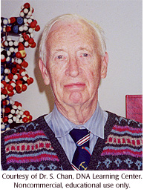
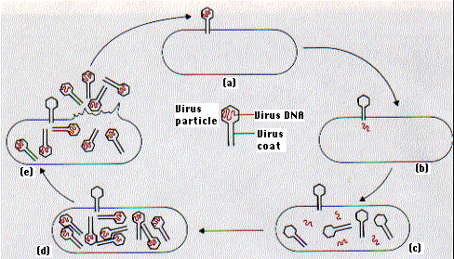
Молекул биологийн түүхэнд гарсан томоохон нээлтүүд 1950 - 1952
1950 – Mahlon Bush Hoagland tRNA нээсэн.
1952 – Alfred Hershey and Martha Chase
Генүүд нь DNA тогтож буйг нээсэн.
Mahlon Hoagland
Hershey Chase Experiment
Notes:
Outline format

Slide 30
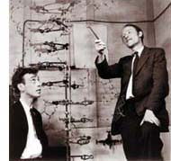

Молекул биологийн түүхэнд гарсан томоохон нээлтүүд 1952 - 1960
1952-1953 James D. Watson and Francis H. C. Crick DNA нь хеликс бүтэцтэй гэдэг дүгнэлтийг хийсэн.
1956 George Emil Palade
Цитоплазм дахь энзимүүдийн РНХ байрлах өвөрмөц байрлал РНХ-сууж өгөх эрхтэнцэрийг Рибосом гэж нэрлэсэн.
James Watson and Francis Crick
George Emil Palade
Notes:
Outline format

Slide 31
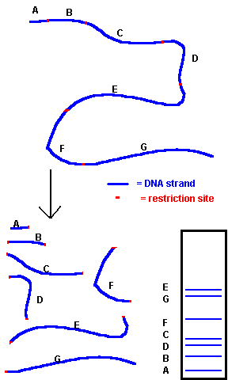
Молекул биологийн түүхэнд гарсан томоохон нээлтүүд 1970
1970 Howard Temin and David Baltimore
Анхны бие даан ажиллах чадвар бүхий рестрикцийн энзим ялгаж авсан.
  Генийн клон
  Рекомбинант ДНХ технологийг гаргаж авсан.
Notes:
Outline format

Slide 32
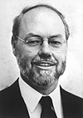
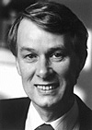
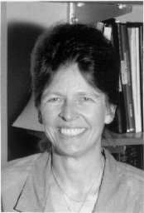
Молекул биологийн түүхэнд гарсан томоохон нээлтүүд 1970- 1977
1977 Phillip Sharp and Richard Roberts
Пре Мессенжэр РНХ-д интронийг хэрчиж, экзоныг залгадаг процессийг нээсэн.
Joan Steitz determined that the 5’ end of snRNA is partially complementary to the consensus sequence of 5’ splice junctions.
Phillip Sharp
Richard Roberts
Joan Steitz
Notes:
Outline format

Slide 33
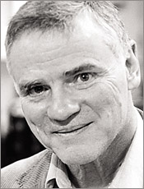
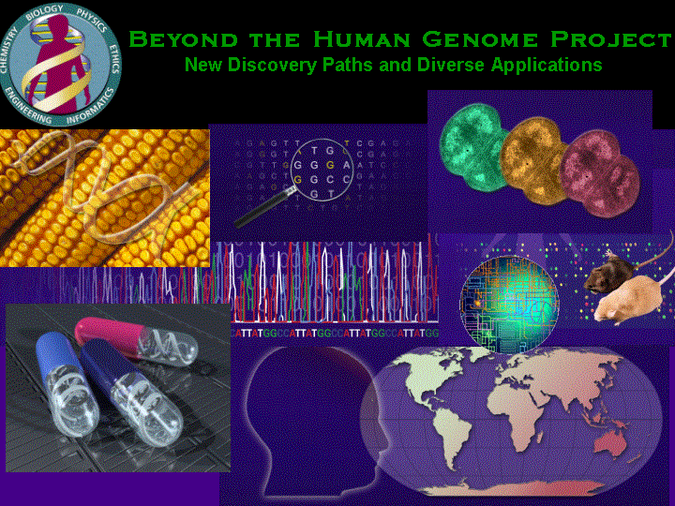
Молекул биологийн түүхэнд гарсан томоохон нээлтүүд 1986 - 1995
1986 Leroy Hood:
Автомат секуэнзийн механизмийг бүтээсэн.
1986 Хүний геномыг судлахыг дэмжсэн
1990 нэгдсэн улсын конгрессоор хүний геном төсөл 15 жил хэрэгжихээр батлагдсан.
1995 3,11,12,22 хросомын энгийн зураглал бүхий анхны хромосомын газрын зураг хэвлэгдсэн.
Leroy Hood

Slide 34





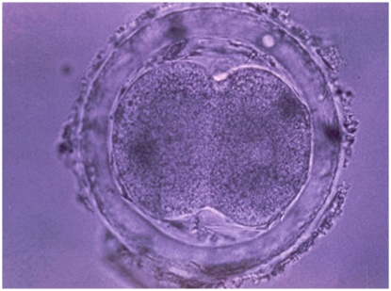
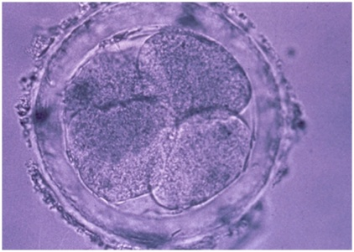
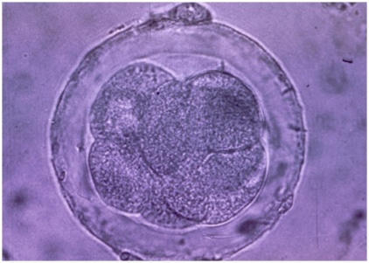
Сэдэв 1: Амьдрал юунаас бүтдэг вэ?

Slide 35
Сэдэв 1 –ийн хүрээнд
Амьд бүхэн эсээс бүтдэг
  Прокариот
  Эукариот
Эсийн сигналь
Эсийн дотоодод
  ДНХ - РНХ - Уураг

Slide 36
ЭС
Дэлхий дээр байгаа бүх прокариот болон эукариот эсүүд нь 3.5 тэр бум жилийн эвалюци хөгжлийн үр дүн
Бүх амьд биеийн үйл ажиллагааны үндсэн нэгж эс.
Хэлбэрээр нь :
  Прокариот эс
  Эукариот эс
Эукариот эс болон прокариот эсүүд нь анхдагч бүдүүлэг эсээс хөгжсөн эсүүд.
Notes:
Crowded slide
Organism of life….
Cells

Slide 37
ЭС
Химийн тогтоц – Жингийн
  70% ус
  7% микромолекул
    Давс
    Липид
    Амин хүчил
    Нуклеотид
  23% макромолекул
    Уураг
    Полисахарид
    Липид

Slide 38
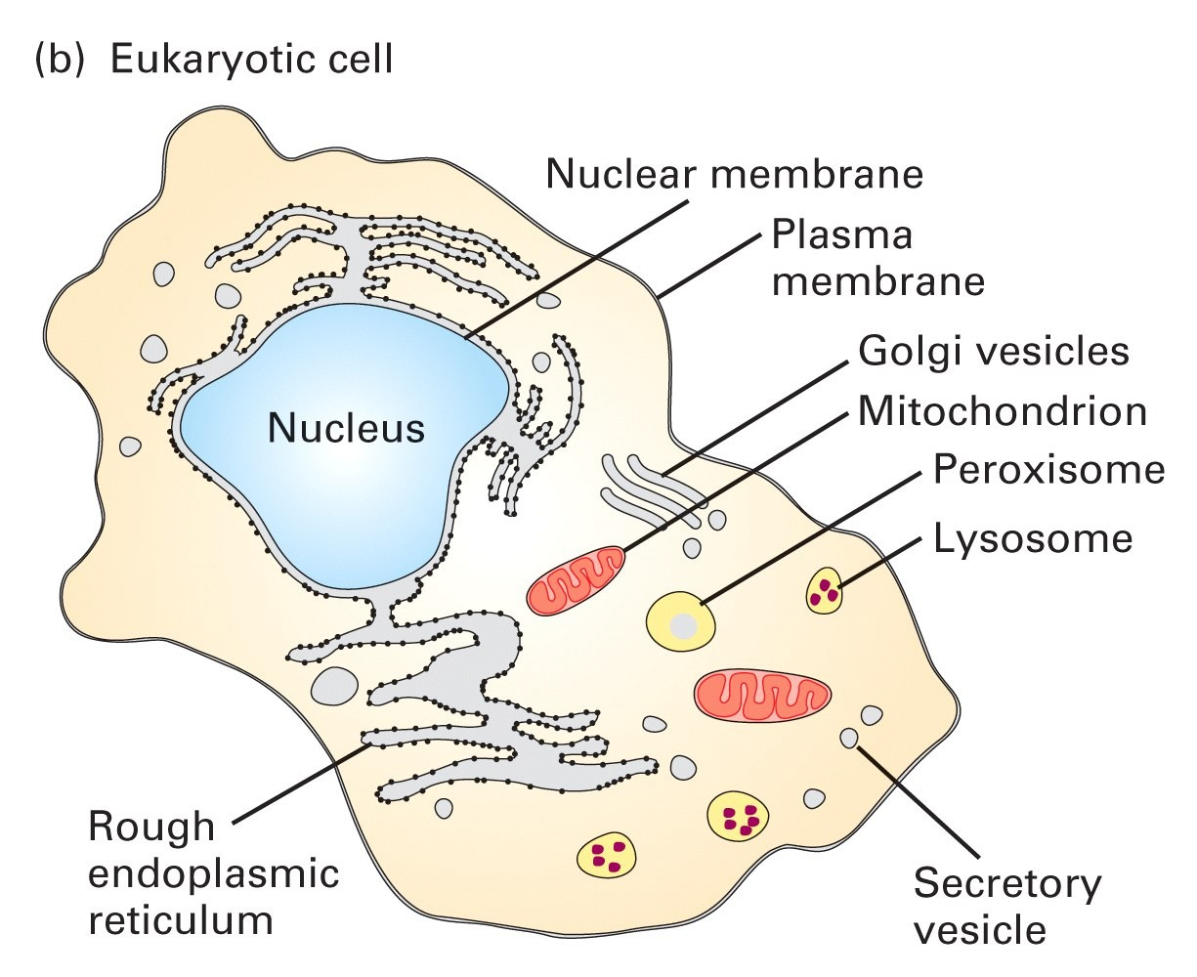
ЭС
Эс амьд бие махбодийн бүтэц үйл ажиллагааны үндсэн нэгж
Бүх эсд ерөнхий шинж гэж байдаг.

Slide 39
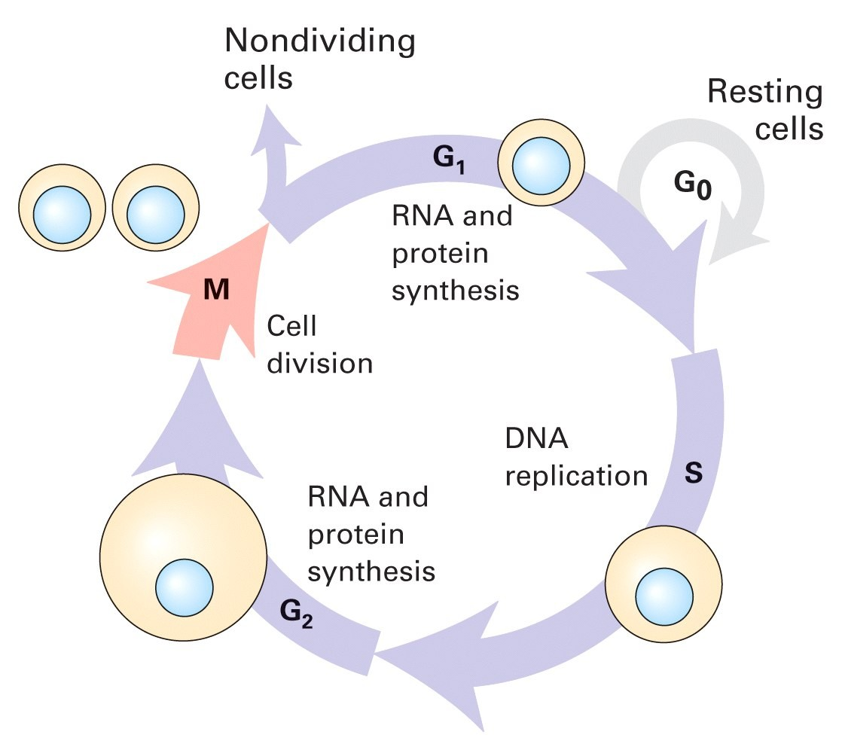
Эсийн цикл
Төрөх, идэх, үржих, үхэх

Slide 40
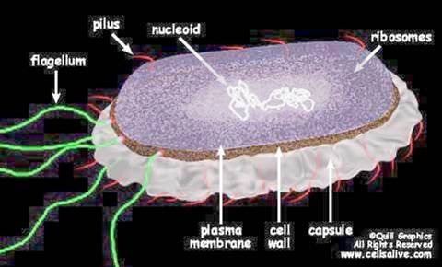
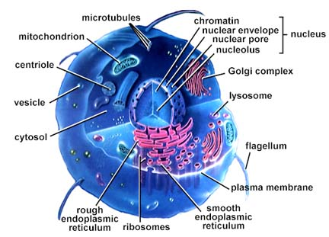
Прокариот v.s. Эукариот
Notes:
Reverse sides
Delete continues

Slide 41
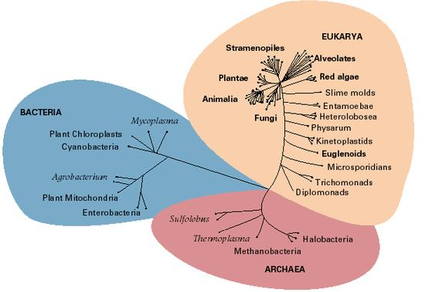
Прокариот vs Эукариот
Эсийн үүслийн амьдралын мод нь 3 салаатай гэж үзэж байна.
Прокариот эс нь анх төрмөлүүд болон бактерийг багтаадаг.
Эукариот эсийн бүлэгт ургамал, амьтад, мөөгөнцөр, замаг зэргийг багтаадаг.

Slide 42
Прокариот vs Эукариот
Прокариот | Эукариот
Нэг эст | Нэг эсвэл олон эст
Бөөмгүй | Бөөмтэй
Эрхтэнцэрүүд байхгүй | Олон тооны эрхтэнцэрүүдтэй
Цагираг ДНХ | Хромосомууд
Транкскрипцийн дараах мРНХ байхгүй | Экзон/интрон сплайсинг

Slide 43
Эукариот vs Прокариот
Бүтцийн ялгаа
Прокариот
Эубактери, анхтөрмөл төрхтэй
Нэг л төрөл бүхий плазмын мембрант бүтэцтэй.
Хэмжээ нь жижиг эсүүдтэй ойролцоо байдаг.
  Ecoli cell
  3x10⁶ уургийн молекул
  1000-2000 полипептидийн бүтэц
Эукариот
Ургамалууд, амьтад, шимэгч, мөөгөнцөр
Дотоод мембраны бүтэц нь комплекс бүтэцтэй.
  Эрхтэнцэрүүд болон олон тооны орон зайн бүтэцтэй
Эсийн бүтэц нь хэд дахин том хэмжээтэй.
  Hela эс
  5x10⁹ уургийн молекул
  5000-10,000 полипептидийн хэсгүүдтэй
Notes:
Structural differences
Two columns labelled prokaryotes and eukaryotes

Slide 44
Эукариот vs Прокариот эс
Хромосомын ялгаа
Эукариот эс
Мөөгөнцрийн хэмжээ - 1.35x10⁷ base pairs
Нийт ДНХ-ийн маш бага хэсэгт нь удмын мэдээлэл кодлогддог.
  Мэдээлэл агуулагүй хэсэг нь маш олон давтагддаг.
Бүх хромосомууд нь мембрандаа холбоот бэхлээстэй байдаг.
  ДНХ нь нэг эсвэл 2 болон түүнээс дээш тооны хромосомд хадгалагддаг.
5 төрлийн гистоноор багцлагдсан байдаг.
  ДНХ багц нь генийн зохицуулгаар зохицуулагдана.
Прокариот эс
E.coli –ийн геномйн хэмжээ нь 4x10⁶ base pairs урттай.
Нийт ДНА –ийн > 90% удмын мэдээлэл хадгалсан байдаг.
Мембраны холбоос нь төвдөө багцлагдсан байдаг.
  Цагираг ДНХ ба ороомог хэлбэртэй.
Гитсон тодорхойлогдоогүй.
Notes:
Chromosomal diffecernces
Two labelled columns
Succinct in descriptioon
>90% encodes proteins Many repeats of noncoding sequences
Delete weights

Slide 45
Зарим нэр томъёо
Genome: Организмын нийт удмын материал
Gene: Удамшлын нэгж мэдээллийг агуулсан Хромосом дээр байрлах ДНХ
Genotype: Организмын генетик илрэл ялгаа
Phenotype: Организмын гадаад шинж тэмдгийн ялгаа
Nucleic acid: удмын мэдээлэл агуулсан Био молекулууд (РНХ, ДНХ)

Slide 46
Амьдралын бүх хэлбэрийн 3 молекул
ДНХ
  Эс хэрхэн яаж ажиллах мэдээллийг агуулсан.
РНХ
  Эсд богино хэмжээтэй мэдээллийг дамжуулах молекул
  Уургийн синтезийг сайжруулах
Уургууд
  Эсд сигнал дамжуулах, бусад эсд үйлчлэх, генийн зохицуулга генийн идэвхижлийн гэм мэт зохицуулгад оролцоно.

Slide 47
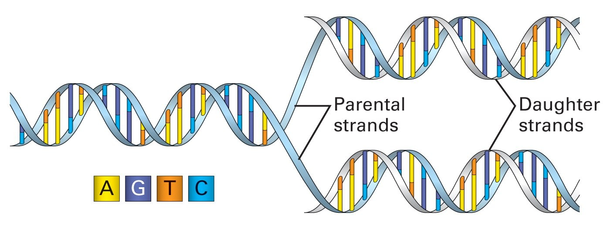
ДНХ – Амьдралын код

Slide 48
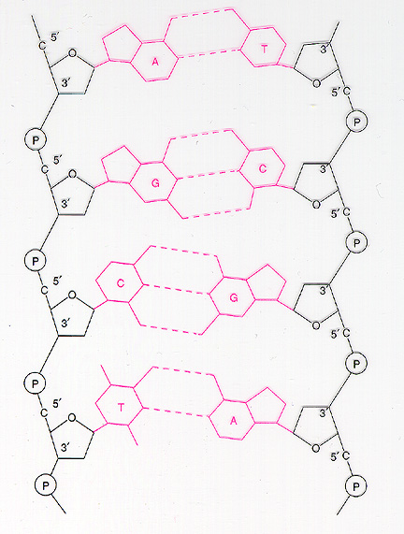
DNA, - Амьдралын код
ДНХ нь давхар хеликс хэлбэртэй. 3 үндсэн бүтэцтэй
  Сахарн молекул
  Фосфатын групп
  Азотлог суурь (A,C,G,T)
ДНХ нь 5’ төгсгөлөөс 3’ төгсгөл рүү транскрипци хийн “репликаци” хуваагдана .
  5’ ATTTAGGCC 3’
  3’ TAAATCCGG 5’

Slide 49
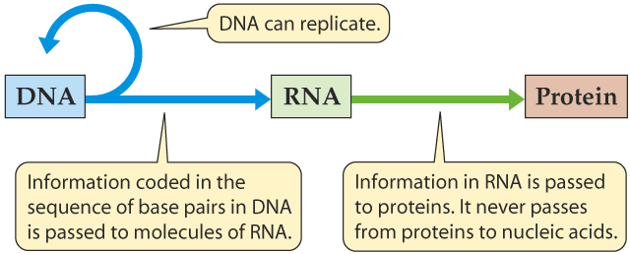
ДНХ – РНХ мэдээллийн урсгал
Рефликаци
Транскрипци
Трансляци

Slide 50
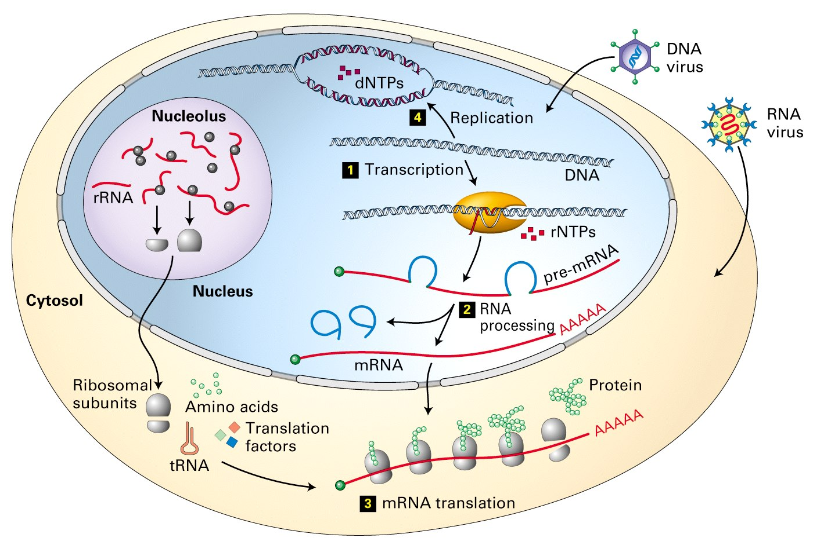
ДНХ – РНХ - УУРАГ
Генийн илрэл нь 2 шаттай явагддаг.
  Транскрипци: РНХ синтез
  Трансляци : Уургийн синтез

Slide 51


Удмын генетик илрэл
Генийн удамшил ба илрэл
  Генотип (Генетик илрэл)
  Фенотип (шинж тэмдгийн илрэл)
Генотип болон фенотип ижил байх албагүй.
Жишээ нь зүүн талд хар нүдний гентэй боловч цэнхэр нүдтэй.

Slide 52
Ген гэж юу вэж - What are genes?
Бодит болон үйл үйл ажиллагааны онцлогыг дараагийн үед дамжуулах хэрэгсэл.
1860 онд Мендель ген гэдэг ойлголтыг анагаах ухаанд нэвтрүүлсэн.

Slide 53
Генийн мөн чанар
Ген бол РЕКОМБИНАЦИЙН НЭГЖ
Кросинговерийн дүнд хромосомын хэсгүүдийн хооронд солилцоо явагддаг. Ген гэдэг бол тухайн бие махбодийн тодорхой нэг шинжийг хариуцагч юм.
Ген бол МУТАЦИЙН НЭГЖ
Хромосомын бүтэц ба ДНХ-н нуклеотидийн дараалал өөрчлөгдөхөд түүнийг дагаад биемахбодийн ямар нэг шинж тэмдэг өөрчлөгддөг.
Ген бол ҮЙЛ АЖИЛЛАГААНЫ НЭГЖ
“Тодорхой бодисын нийлэгжлийг хариуцсан хромосомын хамгийн бага хэсгийг ген гэдэг”

Slide 54

Эсийн мэдээлэл – амьдралын зааварчилгаа
ДНХ/ РНХ нь 4 азотлог сууриас тогтоно.
  ДНХ = А, Г, Ц, Т
  РНХ= А, Г, Ц, У
Уураг нь 20 аминхүчлээс бүтнэ.
Амин хүчил бүр 3 нуклеотидоор кодлогдоно.

Slide 55
АНХААРАЛ ХАНДУУЛСАНД БАЯРАЛАА

